Slide 1
Виконали: учениці 11-А класу Обертович Оксана Васількова Тетяна
Презентація на тему:
“Клятва Гіппократа”

Slide 2
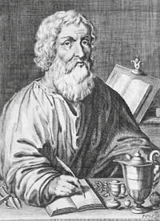
Гіппократ
Гіппокра́т (Ιπποκράτης) (бл.460 до н. е. — бл. 370 до н. е.) — давньогрецький лікар.
Народився близко 460 р. до н.е на острові Кос, Греція. Гіппократ був з роду Асклепіадів — династії лікарів, що вела свій рід від Асклепія — бога медицини.
Гіппократ жив за часів Перикла, сучасник Сократа і Платона, лікував від удаваного божевілля усміхненого філософа Демокрита. Розглядається як одна з видатних фігур в історії медицини. Він визнаний «Батьком медицини» та засновником власної медичної школи.

Slide 3
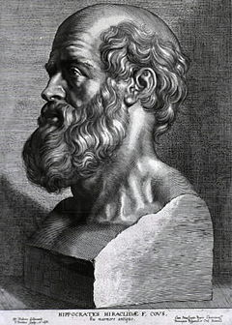
Гіппократу приписують авторство відомого Кодексу Гіппократа. Утім, це збірка трактатів практикуючих фахівців медицини, що належали до Школи Гіппократа, і особистих творів Гіппократа; тому дуже мало відомо про те, що Гіппократ справді думав, написав й зробив. Але без сумніву, Гіппократ протягом багатьох віків сприймається як взірець лікаря. Зокрема, з ним пов'язують систематичне вивчення клінічної медицини, систематизацію медичних знань попередніх шкіл та інші роботи. Регламентування діяльністі лікарів через Присягу, що пов'язують з ім'ям Гіппократа , де вперше були сформульовані етичні засади медицини.

Slide 4
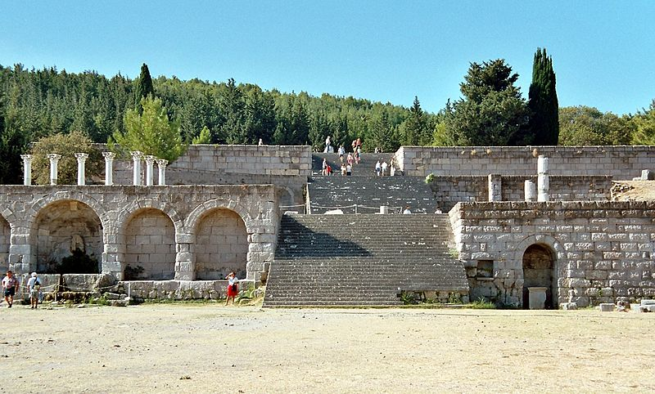
Теоретичні погляди Гіппократа
Справді, у текстах, що належать до Кодексу Гіппократа, немає жодної згадки про містичні причини хвороб. Проте у Гіппократа є роботи з поглядами, які були засновані на недосконалому знанні анатомії та фізіології.
Школи давньогрецької медицини сперечались, про те як мати справу з хворобою. Медицині за часів Гіппократа майже нічого не було відомо про людську анатомію і фізіології, через грецьке табу, повну заборону на розтин тіла людини. Тому лікарі були не в змозі розрізнити, коли одна хвороба викликала багато різних симптомів. Школа Гіппократа домоглася більшого успіху, використовуючи узагальнені діагнози і нешкідливе лікування.

Slide 5
Клятва Гіппократа
Клятва Гіппократа — присяга, авторство якої приписують «батькові медицини» Гіппократу. Побутує думка, що всі лікарі складають клятву Гіппократа й зобов'язані її дотримуватись, насправді, це не відповідає дійсності. Вітчизняні лікарі складають Клятву лікаря України, а до 1992 року складали Присягу лікаря Радянського Союзу.
Більшість людей має вельми смутне уявлення про Гіппократа знаючи лише, те, що він був пов’язаний з практичною медициною; їх цілком влаштовує той факт, що перш ніж почати свою професійну кар’єру, дають клятву Гіппократа.

Slide 6
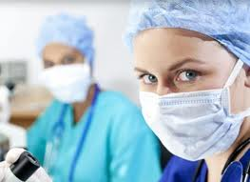
Ми можемо бути впевненні у тому, що Гіппократ підтримував філософію Піфагора, оскільки на той час, лише цей світогляд, серйозно відносився до ідеї святості життя. Клятва Гіппократа перекладена кількова мовами світу, але до сьогодні, клятву перероблювали та перекручували чимало.

Slide 7
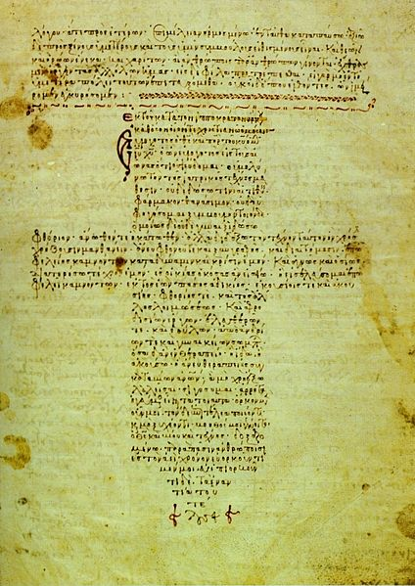
Рукопис XII сторіччя з текстом Клятви у вигляді хреста

Slide 8
Текст клятви мовою оригіналу
«Ὄμνυμι Ἀπόλλωνα ἰητρὸν, καὶ Ἀσκληπιὸν, καὶ Ὑγείαν, καὶ Πανάκειαν, καὶ θεοὺς πάντας τε καὶ πάσας, ἵστορας ποιεύμενος, ἐπιτελέα ποιήσειν κατὰ δύναμιν καὶ κρίσιν ἐμὴν ὅρκον τόνδε καὶ ξυγγραφὴν τήνδε. Ἡγήσασθαι μὲν τὸν διδάξαντά με τὴν τέχνην ταύτην ἴσα γενέτῃσιν ἐμοῖσι, καὶ βίου κοινώσασθαι, καὶ χρεῶν χρηίζοντι μετάδοσιν ποιήσασθαι, καὶ γένος τὸ ἐξ ωὐτέου ἀδελφοῖς ἴσον ἐπικρινέειν ἄῤῥεσι, καὶ διδάξειν τὴν τέχνην ταύτην, ἢν χρηίζωσι μανθάνειν, ἄνευ μισθοῦ καὶ ξυγγραφῆς, παραγγελίης τε καὶ ἀκροήσιος καὶ τῆς λοιπῆς ἁπάσης μαθήσιος μετάδοσιν ποιήσασθαι υἱοῖσί τε ἐμοῖσι, καὶ τοῖσι τοῦ ἐμὲ διδάξαντος, καὶ μαθηταῖσι συγγεγραμμένοισί τε καὶ ὡρκισμένοις νόμῳ ἰητρικῷ, ἄλλῳ δὲ οὐδενί. Διαιτήμασί τε χρήσομαι ἐπ' ὠφελείῃ καμνόντων κατὰ δύναμιν καὶ κρίσιν ἐμὴν, ἐπὶ δηλήσει δὲ καὶ ἀδικίῃ εἴρξειν. Οὐ δώσω δὲ οὐδὲ φάρμακον οὐδενὶ αἰτηθεὶς θανάσιμον, οὐδὲ ὑφηγήσομαι ξυμβουλίην τοιήνδε. Ὁμοίως δὲ οὐδὲ γυναικὶ πεσσὸν φθόριον δώσω. Ἁγνῶς δὲ καὶ ὁσίως διατηρήσω βίον τὸν ἐμὸν καὶ τέχνην τὴν ἐμήν. Οὐ τεμέω δὲ οὐδὲ μὴν λιθιῶντας, ἐκχωρήσω δὲ ἐργάτῃσιν ἀνδράσι πρήξιος τῆσδε. Ἐς οἰκίας δὲ ὁκόσας ἂν ἐσίω, ἐσελεύσομαι ἐπ' ὠφελείῃ καμνόντων, ἐκτὸς ἐὼν πάσης ἀδικίης ἑκουσίης καὶ φθορίης, τῆς τε ἄλλης καὶ ἀφροδισίων ἔργων ἐπί τε γυναικείων σωμάτων καὶ ἀνδρῴων, ἐλευθέρων τε καὶ δούλων. Ἃ δ' ἂν ἐν θεραπείῃ ἢ ἴδω, ἢ ἀκούσω, ἢ καὶ ἄνευ θεραπηίης κατὰ βίον ἀνθρώπων, ἃ μὴ χρή ποτε ἐκλαλέεσθαι ἔξω, σιγήσομαι, ἄῤῥητα ἡγεύμενος εἶναι τὰ τοιαῦτα. Ὅρκον μὲν οὖν μοι τόνδε ἐπιτελέα ποιέοντι, καὶ μὴ ξυγχέοντι, εἴη ἐπαύρασθαι καὶ βίου καὶ τέχνης δοξαζομένῳ παρὰ πᾶσιν ἀνθρώποις ἐς τὸν αἰεὶ χρόνον. παραβαίνοντι δὲ καὶ ἐπιορκοῦντι, τἀναντία τουτέων»

Slide 9
Текст присяги в перекладі на латину
Hippocratis jus — jurandum Per Apollinem medicum et Aesculapium, Hygiamque et Panaceam juro, deos deasque omnes testes citans, mepte viribus et judicio meo hos jusjurandum et hanc stipulationem plene praestaturum. Ilium nempe parentum meorum loco habitumm spondeo, qui me artem istam docuit, eique alimenta impertirurum, et quibuscunque opus habuerit, suppeditaturum. Victus etiam rationem pro virili et ingenio meo aegris salutarem praescripturum a pemiciosa vero et improba eosdem prohibiturum. Nullius praeterea precibus adductus, mortiferum medicamentum cuique propinabo, neque huius rei consilium dabo. Casie et sancte colam et artem meam. Quaecumque vero in vita hominum sive medicinam factitans, sive non, vel videro, vel audivero, quae in vulgus efferre non decet, ea reticebo non secus atque arcana fidei meae commissa. Quod si igitur hocce jusjurandum fideliter servem, neque violem, contingat et prospero successu tarn in vita, quam in arte mea fruar et gloriam immortalem gentium consequar. Sine autem id transgrediar et pejerem contraria hisce mihi eveniam.

Slide 10
Текст українською
Клянусь Апполоном-цілителем, Асклепієм, Гігією та Панакеєю і усіма богами та богинями, беручи їх у свідки, виконувати чесно, відповідно до моїх сил і мого розуміння, наступну присягу і письмове зобов'язання: вважати того хто навчив мене лікарського мистецтва рівним з моїми батьками, ділитися з ним своїми статками і, за необхідності, допомагати йому в його потребах; його нащадків вважати за своїх братів, і це мистецтво, якщо захочуть його вивчити, викладати їм безоплатно і без усялякої домовленості; настанови, усні уроки і все інше у навчанні повідомляти своїм синам, синам свого вчителя і учням, що пов'язані зобов'язанням і клятвою за законом медичним, але нікому іншому. Я спрямовую режим хворих до їх користі згідно моїх сил і мого розуміння, утримуючись від завдання всілякої шкоди та несправедливості. Я не дам нікому, хто буде просити, смертельного засобу і не вкажу шляху для подібного задуму; так само я не дам ніякій жінці абортивного пессарія. Чисто і непорочно буду я проводити своє життя і своє мистецтво. В жодному разі не буду робити розтин у тих, хто страждає камінною хворобою, надавши це людям, що займаються цією справою. У який би дім я не зайшов, я зайду туди для користі хворого, без всілякого навмисного, неправедного і згубного, особливо від любовних справ з жінками і чоловіками, вільними і рабами.Що б при лікуванні, і також без лікування, я не побачив або не почув відносно життя людей з того, що не потрібно розголошувати, я промовчу про те, вважаючи подібні речі за таємницю. Мені, тому хто непорушно виконує цю клятву, нехай буде надано щастя в житті і в мистецтві і слава у всіх людей довіку; порушникові ж цієї клятви та тому, хто дає несправжню клятву, нехай буде все навпаки.

Slide 11
Етичний кодекс лікаря України
Значною подією в царині медицини має стати прийняття «Етичного кодексу лікаря України», проект якого був запропонований до обговорення на Колегії МОЗ. Вперше в історії незалежної України Кодекс, розроблений академіком НАН і АМН України Ю.І.Кундієвим, знайшов підтримку керівництва Міністерства охорони здоров'я та розпочата робота в напрямку втілення його в життя.

